Slide 1
햄스터봇과 자동차
‘핸들조작 배우기’
For 햄스터 코딩수업
By Sam 서윤석, 김지령
친구들과 함께 할 수 있는 햄스터 응용

Slide 2
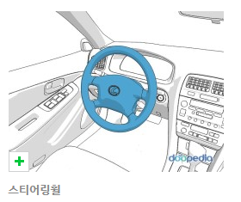
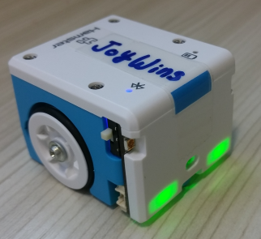

자동차 운전을 이해하고 무엇을 할건지 이해해요 :
방향 조정과 움직이기

Slide 3
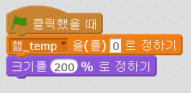
↑, →, ↓, ← 화살표 :
스크래치가 시작되면 4개의 화살표 크기를 키워서 보기 쉽게 만들어요.
멀티로 시작했기 때문에 햄스터 변수를 만들어서 햄스터 번호를 알려줘요.

Slide 4
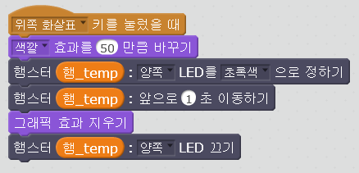
↑화살표 :
↑화살표 키보드를 누르면 햄스터가 앞으로 1초 이동을 해요.
↑화살표 키보드를 누르면 햄스터 LED 에 녹색 불이 들어오고, 햄스터가 이동하고 나면 다시 꺼져요.
↑화살표 키보드를 누르는 동안
화살표 색깔이 바뀌어요.
↓화살표도 응용해서 만들어
보세요.

Slide 5
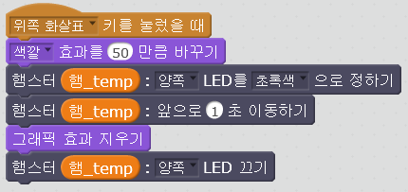
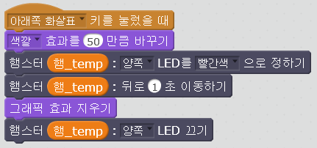
↑, ↓ 화살표 :

Slide 6
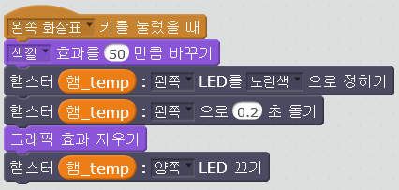
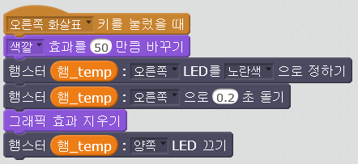
←, →화살표 :
←화살표 키보드를 누르면 햄스터가 왼쪽으로 0.2초 돌아요.
←화살표 키보드를 누르면 햄스터 왼쪽 LED 에 노랑색 불이 들어오고 다시 꺼져요.
→화살표도 응용해서 만들어 보세요.

Slide 7
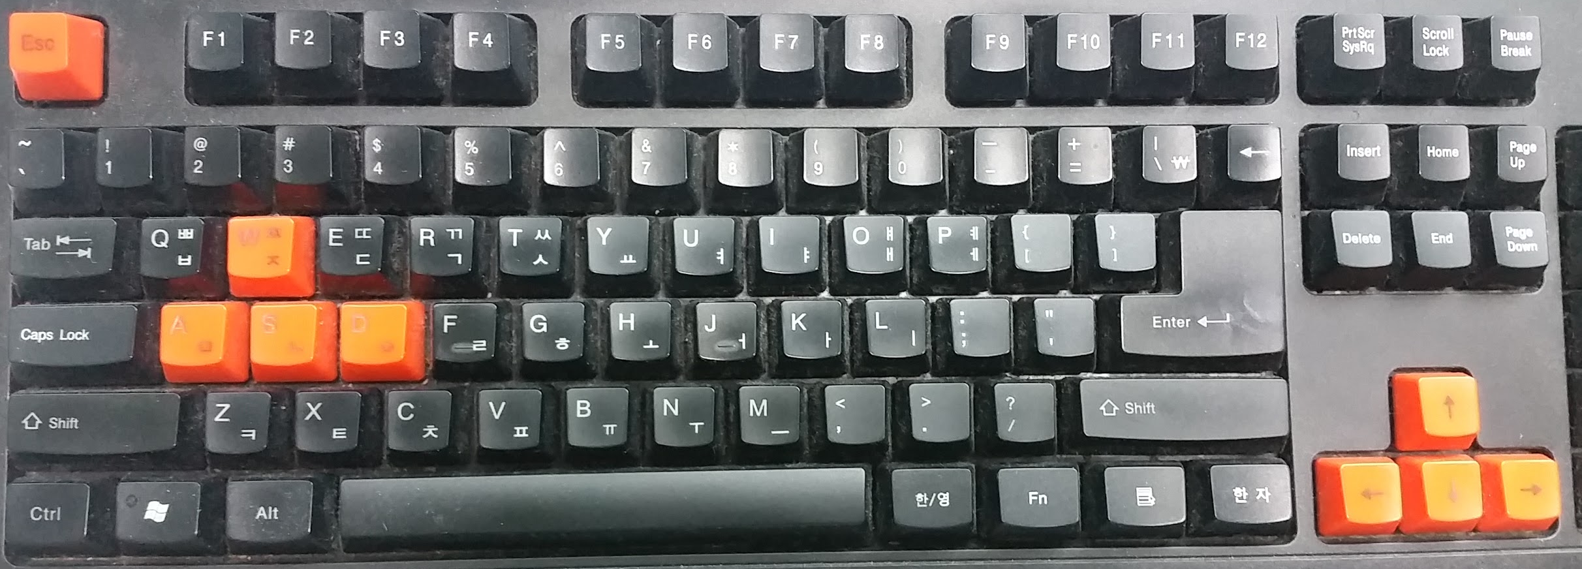
키보드 :
↑
←
↓
→
↑ : 앞으로 이동하기. → : 오른쪽으로 돌기.
↓ : 뒤로 이동하기. ← : 왼쪽으로 돌기.
Notes:
1. 안녕하세요^^? 저희 팀은 ㅇㅇㅇ 입니다.
저희 팀원을 소개드립니다. 팀원 여러분, 나와 주세요.

Slide 8
실습을 하면서 궁금한 점은 서로 묻고 알려주세요 :
실습과제 : zex_racing_001_task.sb2
선생님의 설명을 잘 이해했는지 실습과제를 완성해보세요.
스스로 완성한 것과 zex_racing_001_ans.sb2 를 비교해보세요.

